Slide 1

সবাইকে শুভেচ্ছা

Slide 2
পরিচিতি
জাকির হোসেন (সহকারি শিক্ষক)
কুটি সরকারি প্রাথমিক বিদ্যালয়।
কসবা, ব্রাহ্মণবাড়িয়া।

Slide 3
পাঠের পরিচিতিঃ
শ্রেণিঃ তৃতীয়
বিষয়ঃ বাংলাদেশ ও বিশ্বপরিচয়
পাঠের শিরোনামঃআমাদের বাংলাদেশ
পাঠ্যাংশঃ বাংলাদেশের সীমানা............বিভাগীয় শহর।

Slide 4
শিখনফলঃ
১। বাংলাদেশের পূর্ব, পশ্চিম,উত্তর ও দক্ষিণে অবস্থিত দেশ ও সাগরের নাম বলতে পারবে।
২। ছাপ দিয়ে বাংলাদেশের মানচিত্র আঁকতে পারবে।
৩। বাংলাদেশের রাজধানী ও বিভাগীয় শহরগুলোর নাম বলতে পারবে।

Slide 5
আবেগ সৃষ্টিঃ ছড়ার মাধ্যমে।

Slide 6
উপস্থাপনের ধাপসমূহঃ

Slide 7
পাঠ সংশ্লিষ্ট ছবিঃ

Slide 8
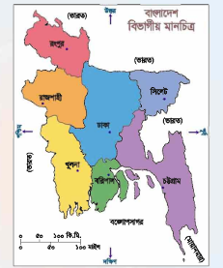

Slide 9
দিক | দেশ/সাগর
পূর্ব
পশ্চিম
উত্তর
দক্ষিণ
ভারত
ভারত
ভারত
বঙ্গোপসাগর

Slide 10
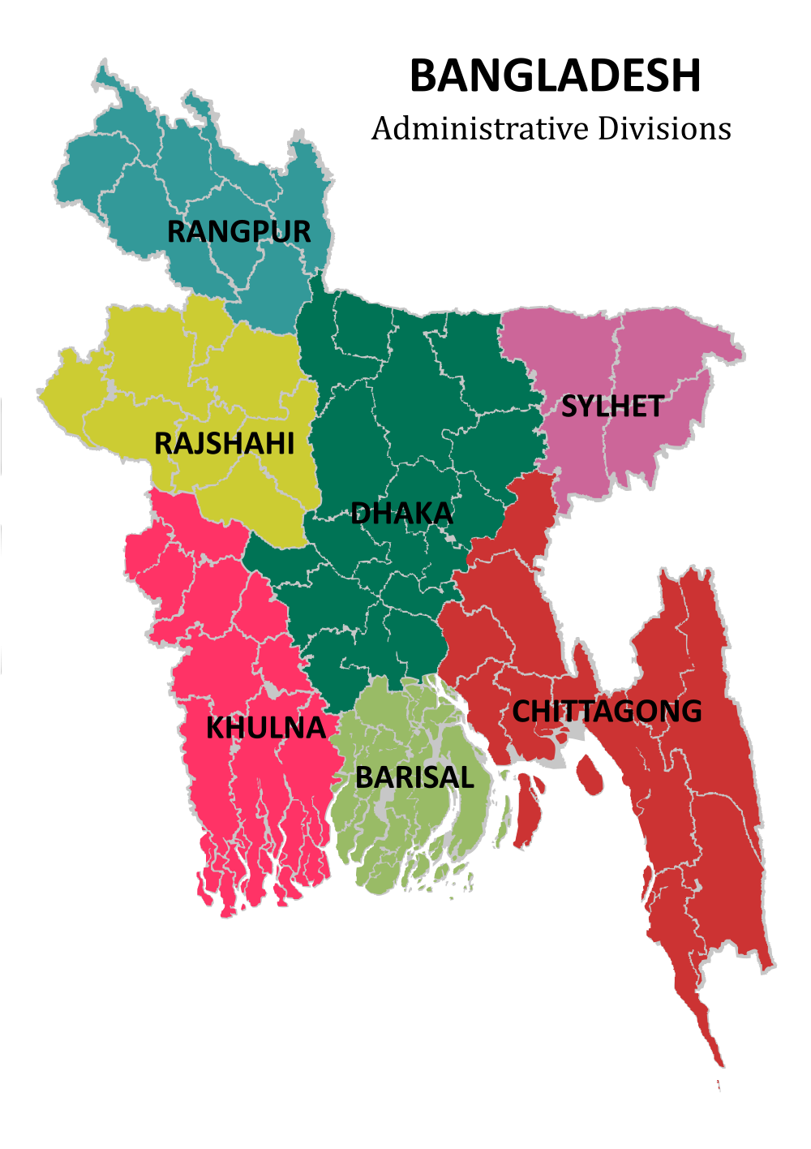
North
West
East
Bay of Bengal
South

Slide 11
ঢাকা বিভাগ
চট্টগ্রাম
বিভাগ
রাজশাহী
বিভাগ
বিভাগ গুলোর
নাম
সিলেট
বিভাগ
খুলনা
বিভাগ
রংপুর
বিভাগ
বরিশাল
বিভাগ

Slide 12
শিক্ষার্থীদের নিরবে পাঠ্যাংশটুকু পড়তে দেব।

Slide 13
দলীয় কাজঃ তিনটি দলে ভাগ করে শিক্ষার্থীদের নিচের প্রশ্নের উত্তর বলতে দেব।
১। আমাদের দেশের নাম কী?
২। বাংলাদেশের দক্ষিণে কী অবস্থিত?
৩।বাংলাদেশকে কয়টি বিভাগে ভাগ করা হয়েছে?

Slide 14
মূল্যায়নঃ
উপযুক্ত শব্দ দিয়ে শূন্যস্থান পূরণ কর।
ক। বাংলাদেশের ...............দিকে বঙ্গোপসাগর অবস্থিত।
খ। বাংলাদেশে ............বিভাগ আছে।
প্রশ্নগুলোর উত্তর লিখ।
ক। বাংলাদেশের বিভাগীয় শহরের সংখ্যা কয়টি ও কী কী?

Slide 15
পরিকল্পিত কাজঃ
বাংলাদেশের মানচিত্রটি একে বিভাগীয় শহরগুলো চিহ্নিত কর।

Slide 16

ধন্যবাদ

